Slide 1
성경맥잡기 1단계
신약편
5과 행 1:8 · 6과 예언의 성취
새부대교회 · 데이빗바이블

Slide 2
차례
1과
3 × 9 = 27
성경 전체
5과
행 1:8
사도행전의 구조
2과
약(約) = 약속
성경의 중심
6과
예언의 성취
오순절 성령 강림
3과
5 · 13 · 9
신약의 구조와 무대
7과
지도로 확인!
바울의 선교여행
4과
스토리 청크 7
복음서
8과
봉인된 두루마리가 열린다
요한계시록

Slide 3
성경맥잡기 1단계 · 신약편
5
과
행 1:8
사도행전의 구조
예루살렘 → 온 유대와 사마리아 → 땅 끝
새부대교회 · 데이빗바이블

Slide 4
선생님 말씀
“
사도행전 1장은 복음서의 마지막과 연결된다. 직접적으로는 누가복음과 연결된다.
성경맥잡기 1단계 · 5과 사도행전의 구조
Notes:
사도행전 1장은 복음서의 마지막과 연결된다. 직접적으로는 누가복음과 연결된다.

Slide 5
누가복음 24장 ↔ 사도행전 1장
 | 누가복음 끝 | 사도행전 시작
받는 사람 | 데오빌로 (눅 1:3) | 「데오빌로여 내가 먼저 쓴 글에는」 (행 1:1)
아버지의 약속 | 「이 성에 유하라」 (24:49) | 「예루살렘을 떠나지 말고 … 기다리라」 (1:4)
사명 | 「예루살렘으로부터 … 모든 족속에게」 (24:47) | 「땅 끝까지 … 내 증인이 되리라」 (1:8)
승천 | 「저희를 떠나 … 올리우시니」 (24:51) | 「저희 보는데서 올리워 가시니」 (1:9)
성경맥잡기 1단계 · 5과 사도행전의 구조

Slide 6
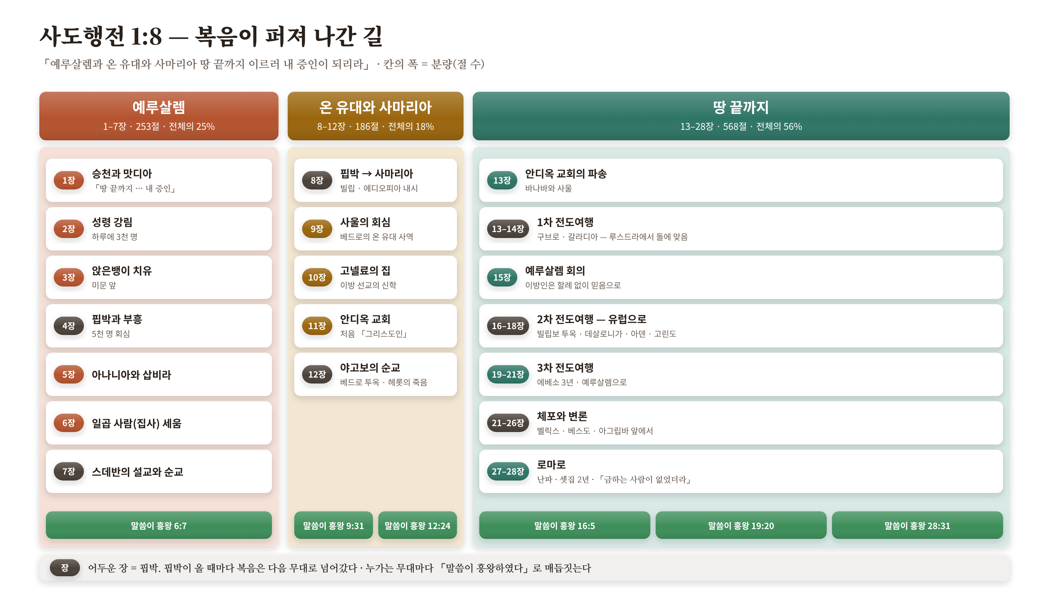
Notes:
사도행전 1:8 — 복음이 퍼져 나간 길 (칸의 폭 = 분량)

Slide 7
예루살렘 (1–7장)
장 | 제목
1 | 승천과 맛디아
2 | 성령 강림 · 3천 명
3 | 앉은뱅이 치유
4 | 핍박과 부흥 · 5천 명 회심
5 | 아나니아와 삽비라
6 | 일곱 사람(흔히 일곱 집사) 세움
7 | 스데반의 설교와 순교
성경맥잡기 1단계 · 5과 사도행전의 구조

Slide 8
선생님 말씀
“
8장에서 핍박이 일어나고 사마리아로 먼저 간다. 9장에서 바울 사도가 회심하고, 베드로의 온 유대 사역이 펼쳐지고, 10장 고넬료 사건으로 이방 선교의 신학이 세워졌다. 11–12장 야고보가 순교하는 일도 일어나고 핍박이 있지만 복음은 계속 전진했다. 13장에서 안디옥 교회가 바울을 선교사로 파송한다.
성경맥잡기 1단계 · 5과 사도행전의 구조
Notes:
8장에서 핍박이 일어나고 사마리아로 먼저 간다. 9장에서 바울 사도가 회심하고, 베드로의 온 유대 사역이 펼쳐지고, 10장 고넬료 사건으로 이방 선교의 신학이 세워졌다. 11–12장 야고보가 순교하는 일도 일어나고 핍박이 있지만 복음은 계속 전진했다. 13장에서 안디옥 교회가 바울을 선교사로 파송한다.

Slide 9
덧붙임
안디옥 교회가 세워진 것은 11장이다(「제자들이 안디옥에서 비로소 그리스도인이라」 11:26). 13장은 그 교회의 파송이다.
성경맥잡기 1단계 · 5과 사도행전의 구조

Slide 10
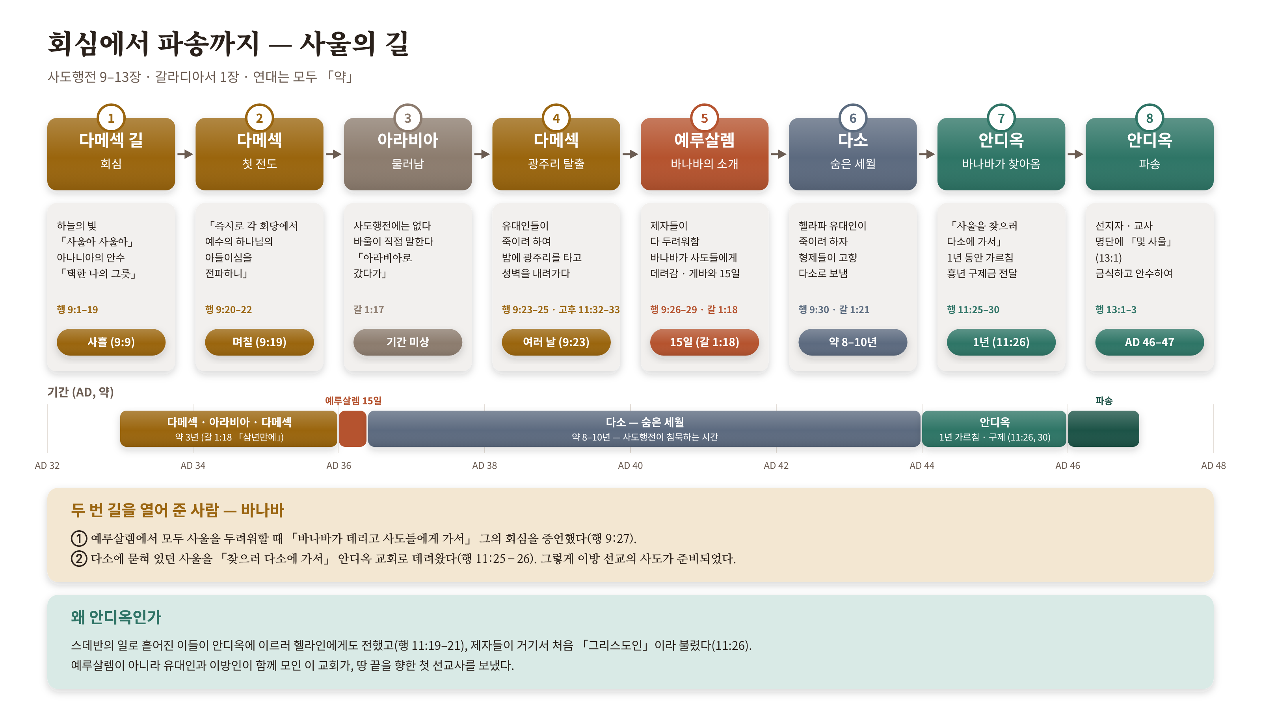
Notes:
회심에서 파송까지 — 사울의 길

Slide 11
핵심 구절
오직 성령이 너희에게 임하시면 너희가 권능을 받고 예루살렘과 온 유대와 사마리아 땅 끝까지 이르러 내 증인이 되리라 하시니라
행 1:8 (개역한글)

Slide 12
확인 질문
사도행전의 세 무대와 장은?
1
분량이 가장 많은 무대는?
2
회심에서 파송까지 사울에게 두 번 길을 열어 준 사람은?
3
성경맥잡기 1단계 · 5과 사도행전의 구조
Notes:
1. 사도행전의 세 무대와 장은?
→ 예루살렘(1–7장) · 온 유대와 사마리아(8–12장) · 땅 끝(13–28장).
2. 분량이 가장 많은 무대는?
→ 땅 끝(13–28장) — 전체의 절반 이상.
3. 회심에서 파송까지 사울에게 두 번 길을 열어 준 사람은?
→ 바나바(행 9:27, 11:25).

Slide 13
다음 시간
6과
예언의 성취
오순절 성령 강림 — 구약 선지자 · 세례 요한 · 예수님이 말씀하신 그날

Slide 14
성경맥잡기 1단계 · 신약편
6
과
예언의 성취
오순절 성령 강림
구약 선지자 · 세례 요한 · 예수님이 말씀하신 그날
새부대교회 · 데이빗바이블

Slide 15
선생님 말씀
“
오순절 성령 강림의 맥점 — 세례 요한의 예언, 예수님의 인용, 요엘 선지자를 비롯한 구약의 선지자들의 예언의 성취.
성경맥잡기 1단계 · 6과 오순절 성령 강림
Notes:
오순절 성령 강림의 맥점 — 세례 요한의 예언, 예수님의 인용, 요엘 선지자를 비롯한 구약의 선지자들의 예언의 성취.

Slide 16
예언에서 성취까지
누가 | 말씀 | 본문
구약 선지자 — 요엘 | 「그 후에 내가 내 신을 만민에게 부어 주리니」 | 욜 2:28
구약 선지자 — 에스겔 · 이사야 | 「내 신을 너희 속에 두어」 · 「나의 신을 네 자손에게」 | 겔 36:27 · 사 44:3
세례 요한 | 「그는 성령과 불로 너희에게 세례를 주실 것이요」 | 눅 3:16
예수님 (요한의 말을 인용) | 「너희는 몇 날이 못 되어 성령으로 세례를 받으리라」 | 행 1:5
성취 — 오순절 | 「불의 혀같이 … 다 성령의 충만함을 받고」 | 행 2:3–4
베드로의 해석 | 「이는 곧 선지자 요엘로 말씀하신 것이니」 | 행 2:16
성경맥잡기 1단계 · 6과 오순절 성령 강림

Slide 17
성경
하나님이 오른손으로 예수를 높이시매 그가 약속하신 성령을 아버지께 받아서 너희 보고 듣는 이것을 부어 주셨느니라
행 2:33 (개역한글)

Slide 18
덧붙임
요한이 말한 「불」이 오순절의 「불의 혀」로, 「성령」이 「성령의 충만함」으로 그대로 나타난다. 세례를 주시는 분은 예수님이다.
성경맥잡기 1단계 · 6과 오순절 성령 강림

Slide 19
핵심 구절
이는 곧 선지자 요엘로 말씀하신 것이니 일렀으되 하나님이 가라사대 말세에 내가 내 영으로 모든 육체에게 부어 주리니
행 2:16–17 (개역한글)

Slide 20
확인 질문
오순절을 예언한 구약 선지자 한 사람은?
1
세례 요한은 예수님을 어떤 분으로 소개했나?
2
성경맥잡기 1단계 · 6과 오순절 성령 강림
Notes:
1. 오순절을 예언한 구약 선지자 한 사람은?
→ 요엘(욜 2:28, 행 2:16).
2. 세례 요한은 예수님을 어떤 분으로 소개했나?
→ 성령과 불로 세례를 주실 분(눅 3:16).

Slide 21
다음 시간
7과
지도로 확인!
바울의 선교여행 — 지명으로만 보면 헷갈린다 — 지도로 보면 한눈에

